Slide 1
Integracja systemów – trudny dialog
Lublin, 20 października 2016

Slide 2

GitHub
https://github.com/sollersconsulting/umcs2016/

Slide 3
Projekt integracyjny
4 zespoły
Integracje plikowe
Kolejki, messaging
Kilka pojęć
RPC, SOAP
REST OData
Wyzwania

Slide 4
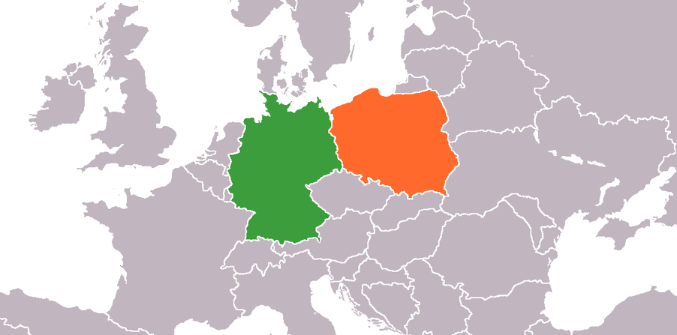




Projekt integracyjny

Slide 5
Projekt integracyjny
4 zespoły
Integracje plikowe
Kolejki, messaging
Kilka pojęć
RPC, SOAP
REST OData
Wyzwania

Slide 6
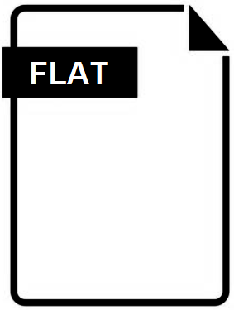

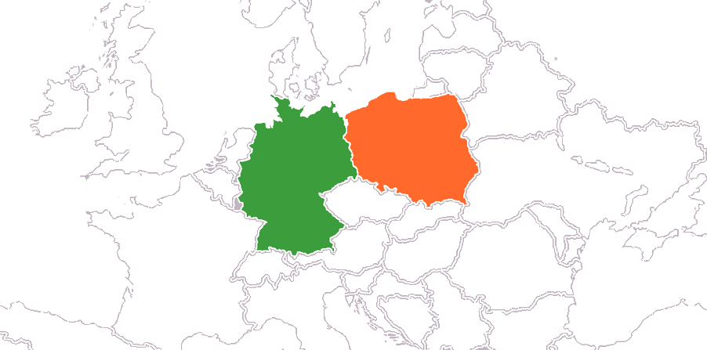

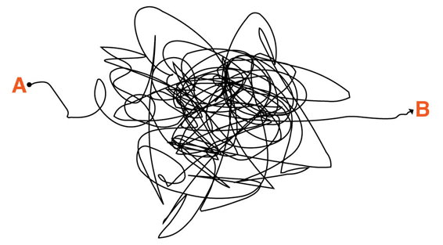
4 zespoły
Spadki Których Nikt
Nie Chciał
The Flat Files
Ninja Stuff That
No One Understands
Data Model Changes

Slide 7
Projekt integracyjny
4 zespoły
Integracje plikowe
Kolejki, messaging
Kilka pojęć
RPC, SOAP
REST OData
Wyzwania

Slide 8
Integracje plikowe
The Flat Files
Porozumienie z systemami finansowymi, księgowymi
Dokumenty bez hierarchii, zagnieżdżeń
PUŁAPKI
  Format pliku
  Kodowanie
  Końcówki linii

Slide 9

Integracje plikowe
Rzeczy mówią wieloma językami.
Integracja ze starymi systemami jest przewalona.

Slide 10
Integracje plikowe
CSV
CSV = Comma Separated Values
Nowy wiersz = nowy rekord
Kolumny = rozdzielone np. przecinkiem

Slide 11
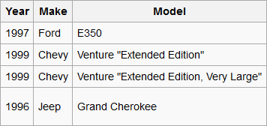

Integracje plikowe
CSV

Slide 12
Projekt integracyjny
4 zespoły
Integracje plikowe
Kolejki, messaging
Kilka pojęć
RPC, SOAP
REST OData
Wyzwania

Slide 13
Kolejki, messaging
Data Model Changes
Połączenie ze stabilnym systemem do zarządzania klientami firmy
Komunikacja asynchroniczna
Potrzebny dodatkowy moduł kolejkowy
JMS = Java Message Service
Stanowość wiadomości
Złożona obsługa błędów

Slide 14
Projekt integracyjny
4 zespoły
Integracje plikowe
Kolejki, messaging
Kilka pojęć
RPC, SOAP
REST OData
Wyzwania

Slide 15



Kilka pojęć
HTML
HyperText Markup Language
HTTP
Hypertext Transfer Protocol
GET
POST
PUT
DELETE
PATCH
HEAD
OPTIONS
TRACE
CONNECT
request
1×× Informational
2×× Success
3×× Redirection
4×× Client Error
5×× Server Error
response

Slide 16
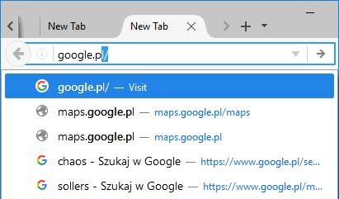
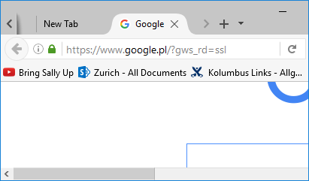
Kilka pojeć
<img src="smiley.gif" alt="Smiley face">

Slide 17
Kilka pojęć
XML
Extensible Markup Language
Można go zdefiniować poprzez schemat (XSD)
HTML = podzbiór XML-a
WSDL = inny podzbiór ☺

Slide 18
Kilka pojęć
XML
<cars>
<car>
<year>1997</year>
<make>Ford</make>
<model>E350</model>
</car>
<car>
<year>1999</year>
<make>Chevy</make>
<model>Venture "Extended Edition"</model>
</car>
<car>
<year>1996</year>
<make>Jeep</make>
<model>Grand Cherokee</model>
</car>
</cars>

Slide 19
Projekt integracyjny
4 zespoły
Integracje plikowe
Kolejki, messaging
Kilka pojęć
RPC, SOAP
REST OData
Wyzwania

Slide 20
RPC, SOAP
Spadki Których Nikt
Nie Chciał
Połączenia z tzw. "pozostałymi" systemami ☺
Komunikacja synchroniczna
Jasno zdefiniowane API
Powszechny standard XML
Dwie strony – aktywna i pasywna

Slide 21
RPC, SOAP
RPC
Remote Procedure Call
Klient wywołuje operację dostępną na serwerze
Wymiana (request-response)
  Klient wysyła requesta
  Serwer (nasłuchujący na konkretnym porcie) interpretuje requesta i wykonuje odpowiednie operacje
  Serwer odpowiada responsem (albo kodem błędu)

Slide 22
RPC, SOAP
SOAP
Simple Object Access Protocol
Następca XML-RPC
Rónież XML, również zapytania HTTP
Zorientowany na usługi (service-oriented)
Definiuje wymianę informacji już podczas implementowania web service’ów – narzuca sposoby myślenia

Slide 23
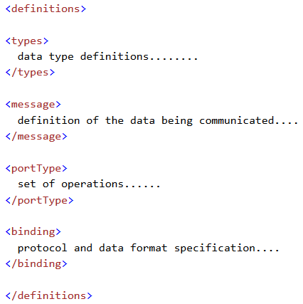
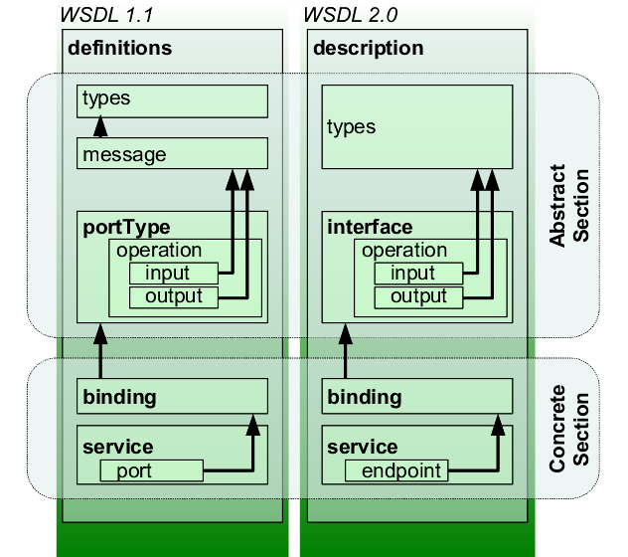
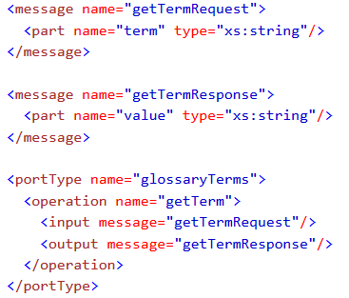
RPC, SOAP
WSDL

Slide 24
RPC, SOAP
Przykład – rejestrowanie szkód (FNOL)
Portal wysyła zgłoszenie do Systemu
System sprawdza zgłoszenie i w ciągu 5min wystawia potwierdzenie lub odrzucenie pokrycia
Komunikacja możliwa w obu kierunkach (Webservice)
System Szkodowy
Portal Szkodowy
???

Slide 25




RPC, SOAP
Przykład – rejestrowanie szkód (FNOL): System pasywny
Portal inicjuje komunikację i zgłoszenie jest wysyłane do Systemu od razu
Brak kontroli obciążenia po stronie Systemu
System publikuje Webservice
System Szkodowy
Portal Szkodowy

Slide 26
RPC, SOAP
Przykład – rejestrowanie szkód (FNOL): System aktywny
System ma pełną kontrolę nad komunikacją i własnym obciążeniem
Odpowiedź na zgłoszenie w ciągu 5min – ciężko zapewnić
Portal publikuje Webservice
System Szkodowy
Portal Szkodowy

Slide 27
RPC, SOAP
Przykład – rejestrowanie szkód (FNOL): obie strony aktywne i pasywne
Portal inicjuje wysyłanie zgłoszeń, trafiają do Systemu od razu
System decyduje kiedy przetwarza zgłoszenie
System inicjuje wysyłanie potwierdzeń/odrzuceń pokrycia
Obie strony publikują WS
System Szkodowy
Portal Szkodowy

Slide 28
Projekt integracyjny
4 zespoły
Integracje plikowe
Kolejki, messaging
Kilka pojęć
RPC, SOAP
REST OData
Wyzwania

Slide 29
REST OData
Ninja Stuff That
No One Understands
Wystawianie systemu na zewnątrz
Maksymalne uproszczenia dla korzystających z serwisów
JSON

Slide 30
REST OData
REST
Representational State Transfer
Zorientowany na źródła – rzeczowniki (resource-oriented)
Czasowniki dzięki wykorzystaniu zróżnicowanych metod HTTP (GET, POST, PUT, DELETE)
  SOAP używa zwykle tylko POST
Nie ma tylu obostrzeń co SOAP (architektura, nie protokół)

Slide 31


REST OData
WADL?
RAML?
HTTP/RPC
RESTful
HATEOAS
RSDL?
Źródła w URI
Czasowniki z HTTP
Bezstanowość
Content Negotiation
Czasowniki
Endpointy URI
Relacje oddane
np. Hypermediami

Slide 32
REST OData
OData
Open Data Protocol
Standaryzacja, obostrzenia dla REST-a
Wspierana głównie przez Microsoft
Najnowsza wersja – 4.0
Nadanie ram zmniejsza ilość niespodzianek i pozwala na tworzenie narzędzi ułatwiających pracę z serwisami

Slide 33
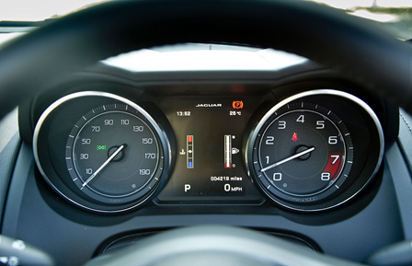

REST OData
Dokumentacja (kontrakt) dostępna pod adresem $metadata
Czasowniki w URL-u – akcje, funkcje
Struktura zwracanych obiektów mocno związana z URL-em ($select, $expand)
REST
OData

Slide 34
REST OData
accounts
ID
number
name
...
addresses
city
street
country
...
policies
ID
number
date
...

Slide 35

REST OData
root/api/policies/
/1/
/account/
/addresses/
/1
root/OData.svc/Policies('1')/Account/Addresses('1')
POST {}
DELETE
PUT {}
GET {}
GET [{},{}]
root/OData.svc/Policies?$filter=Account/Number eq 'abc12342' and year(Date) eq 2002 &$select=Number&$expand=Account($select=Name)&$expand=JSON

Slide 36
REST OData
JSON
JavaScript Object Notation
Rozpowszechnione dzięki językowi JavaScript
Standard OData zakłada możliwość wybierania tego typu nie tylko dzięki użyciu Headera Accept, ale także w adresie URL ($format=JSON)

Slide 37
REST OData
JSON
<array>
<element>1</element>
<element>2</element>
<element>3</element>
</array>
<boolean>true</boolean>
<null/>
<number type="integer">123</number>
<object>
<a>b</a>
<c>d</c>
<e>f</e>
</object>
<string>Hello World<string>
{
"array": [1,2,3],
"boolean": true,
"null": null,
"number": 123,
"object": {
"a": "b",
"c": "d",
"e": "f"
},
"string": "Hello World"
}

Slide 38
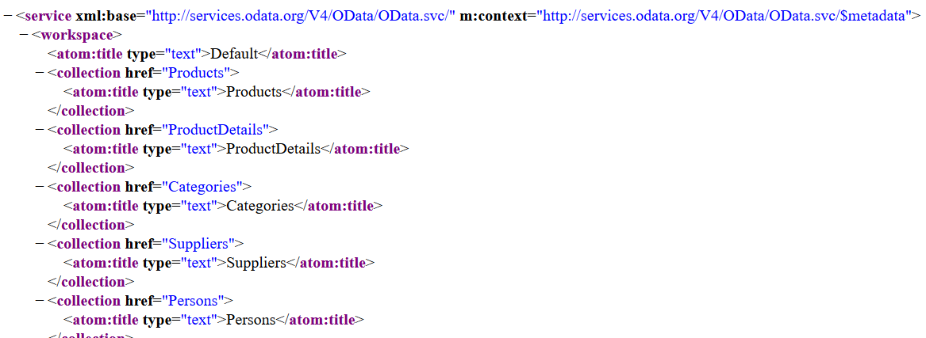
REST OData
http://services.odata.org/V4/OData/OData.svc/

Slide 39
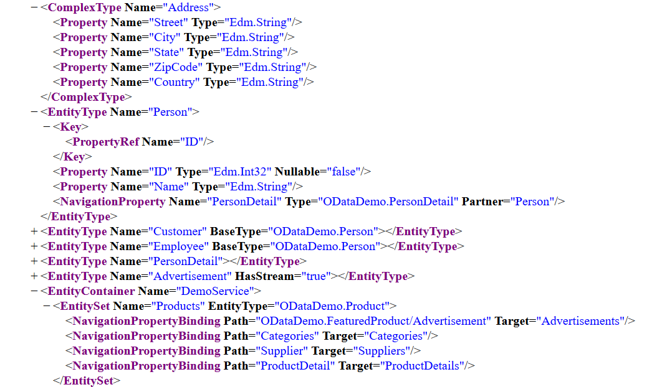
REST OData
http://services.odata.org/V4/OData/OData.svc/$metadata

Slide 40
Projekt integracyjny
4 zespoły
Integracje plikowe
Kolejki, messaging
Kilka pojęć
RPC, SOAP
REST OData
Wyzwania

Slide 41
Wyzwania
Data Transfer Object
Uniwersalny kontrakt
Wzorzec projektowy do pogodzenia różnych systemów
Uproszczony obiekt
Często do wysyłania zagregowanych danych
Powinien być mapowany osobno w każdym systemie

Slide 42

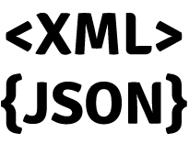

Wyzwania
Data Transfer Object
PolicyDTO
Baza danych
Encje
DTO
Format

Slide 43
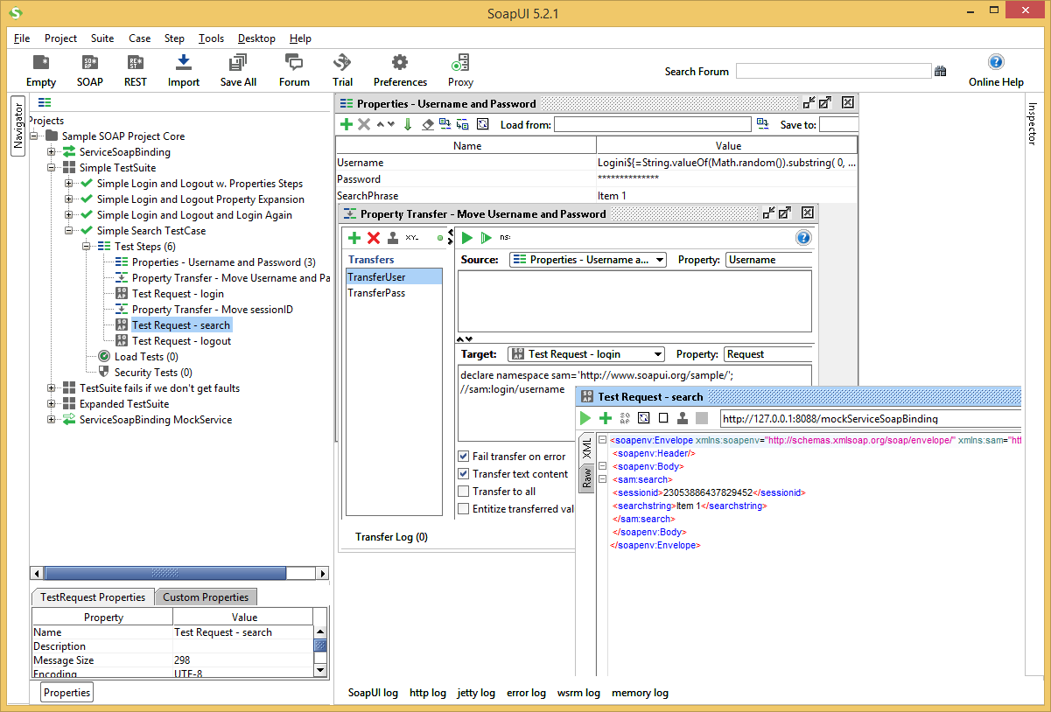
Wyzwania

Slide 44
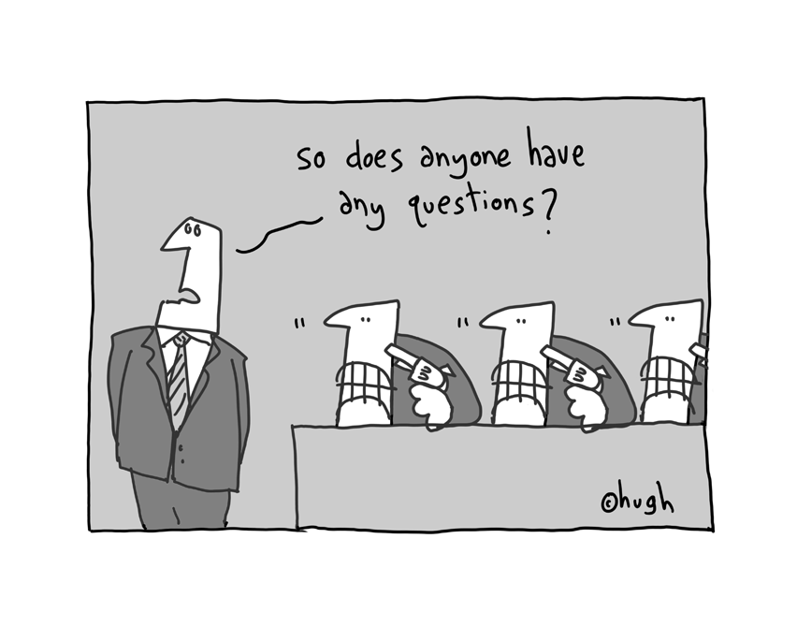
The end

